Slide 1
Weekly Report
2020.07.14
Hongsik Kim
Mobile & Network Intelligence Laboratory

Slide 2
WPCN: Paper
Placement Optimization of Energy and Information Access Points in Wireless Powered Communication Networks Suzhi Bi, Member, IEEE and Rui Zhang, Senior Member, IEEE 개선 논문 작성

Slide 3
Current Status
주간 진행 사항
Placement Optimization of Energy and Information Access Points in Wireless Powered Communication Networks 개선 논문 수정
기존 논문 구현에서의 수식 작성 오류 해결 및 재실험, 결과 확인
실험의 재현성 테스트
Github에서 파일을 다운로드하여 재실험, 결과가 비슷하게 나오는지 판단
Github에 있는 코드의 실행 방법에 대한 상세 설명 추가

Slide 4
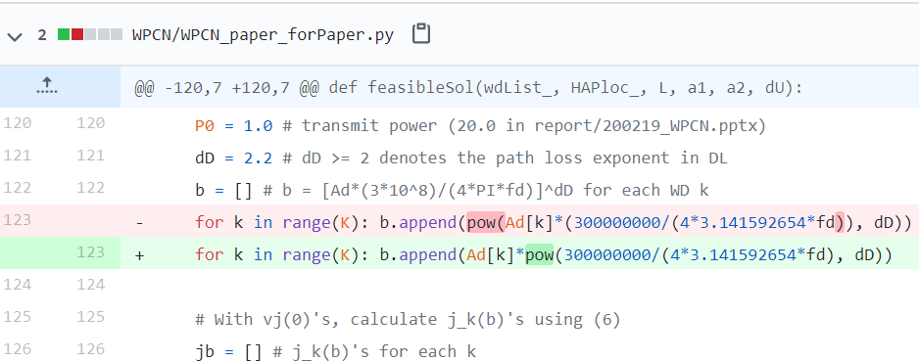

Current Status
기존 논문에서의 수식 작성 오류
원본 논문 구현 파일 코드

Slide 5
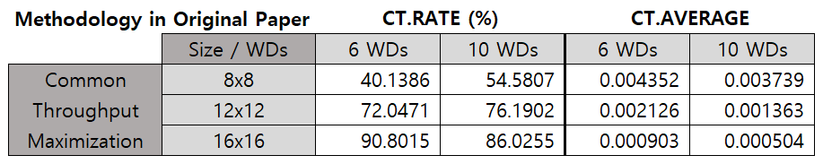
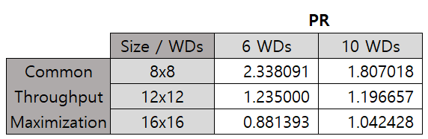
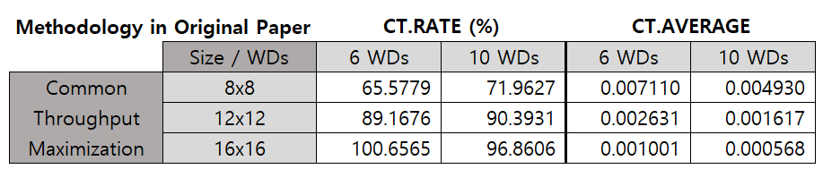
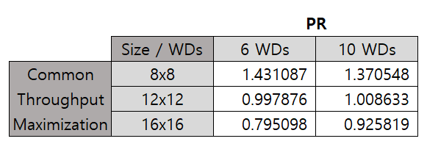
Current Status
재실험 결과 비교 (original paper 기준)

Slide 6
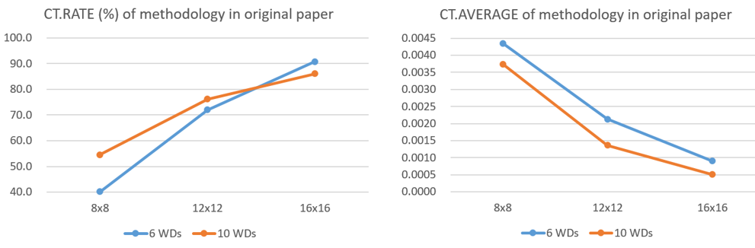
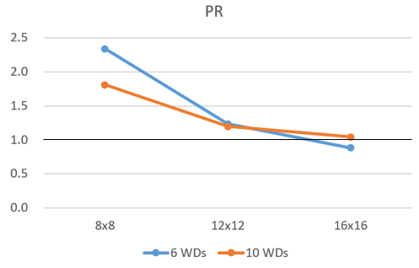
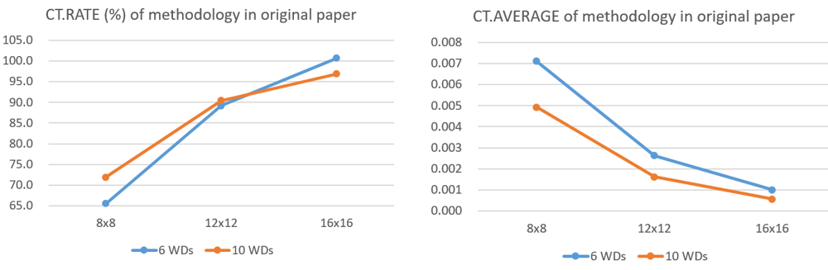
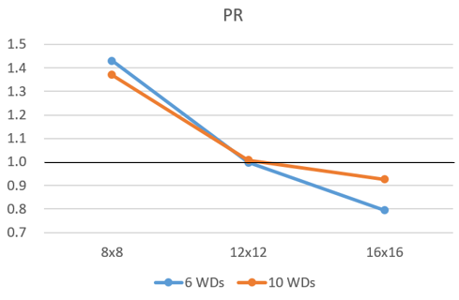
Current Status
재실험 결과 비교 (original paper 기준)

Slide 7
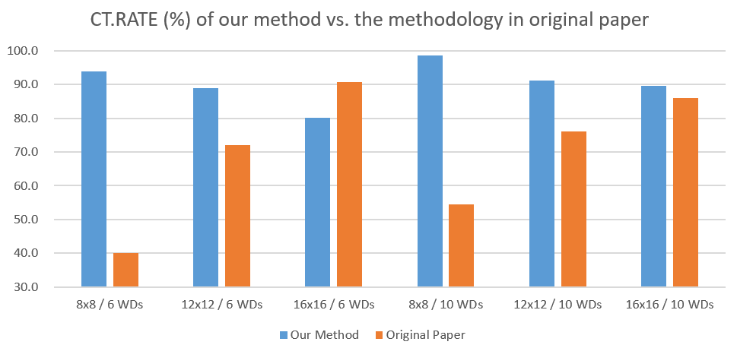
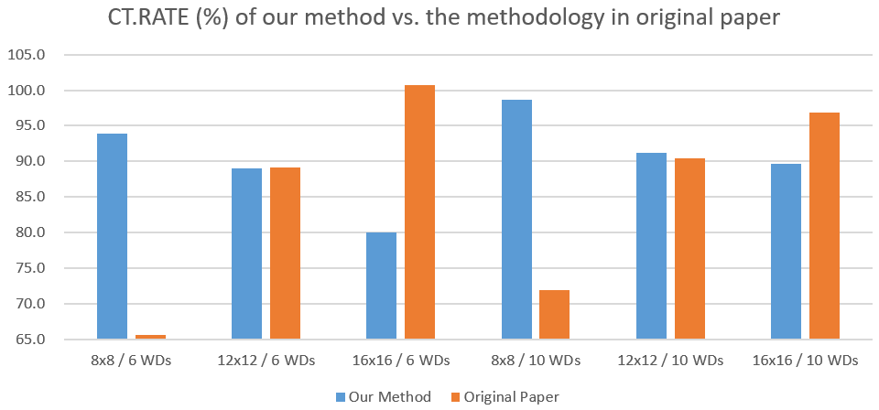
Current Status
재실험 결과 비교 (original paper 기준)

Slide 8
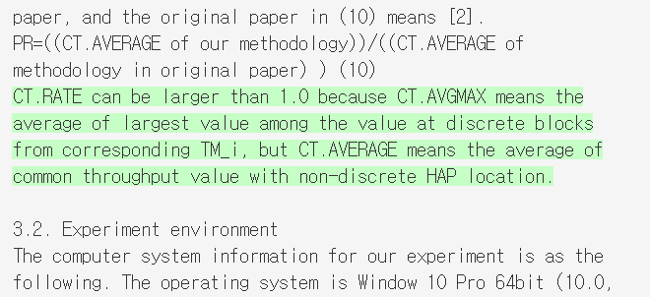
Current Status
논문 수정 사항 정리
CT.RATE의 값이 1.0 이상이 나올 수 있는 이유 설명 (CT.AVGMAX에서는 이산적인 위치를 이용하지만 CT.AVERAGE에서는 연속적인 위치를 이용하기 때문)

Slide 9
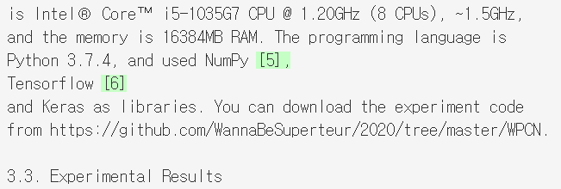
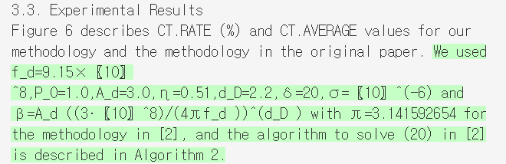
Current Status
논문 수정 사항 정리
Python library에 대한 논문 reference 추가
논문에서 사용된 변수 값에 대한 정보 추가

Slide 10
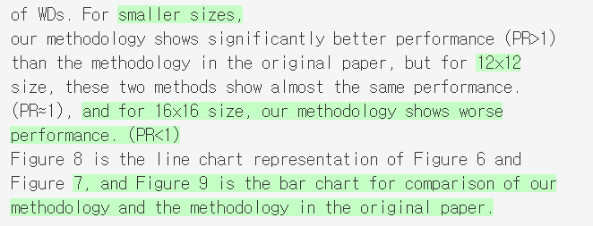
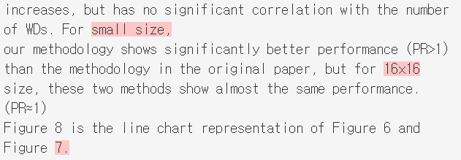
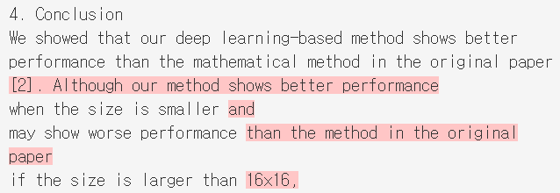
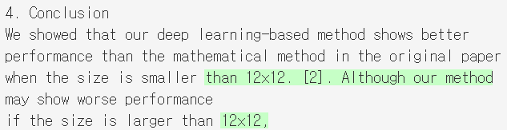
Current Status
논문 수정 사항 정리
바뀐 실험 결과에 대한 설명
바뀐 실험 결과에 의한 결론 수정

Slide 11
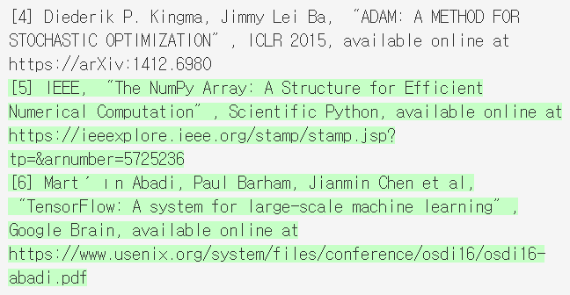
Current Status
논문 수정 사항 정리
Reference 추가

Slide 12
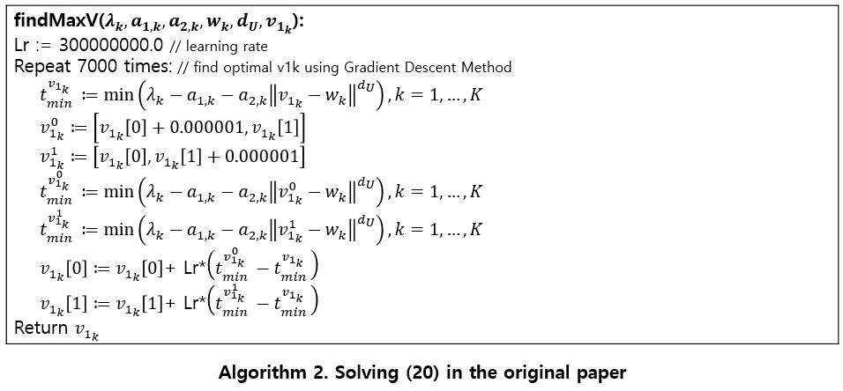
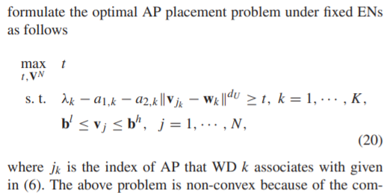
Current Status
논문 수정 사항 정리
원래 논문에서 최적의 v1 값을 찾는 알고리즘에 대한 설명 추가 (논문에서는 최적의 v1 값을 찾는다는 내용만 있어서 직접 구현)
(원래 논문)
(추가한 내용)
Gradient Descent Method를 이용

Slide 13
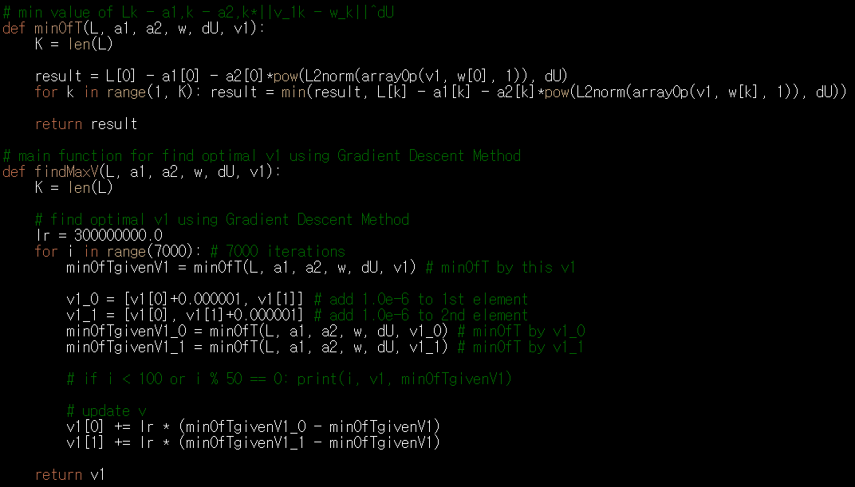
Current Status
논문 수정 사항 정리
원래 논문에서 최적의 v1 값을 찾는 알고리즘에 대한 설명 추가 (논문에서는 최적의 v1 값을 찾는다는 내용만 있어서 직접 구현)
(WPCN_paper_forPaper.py 파일)

Slide 14
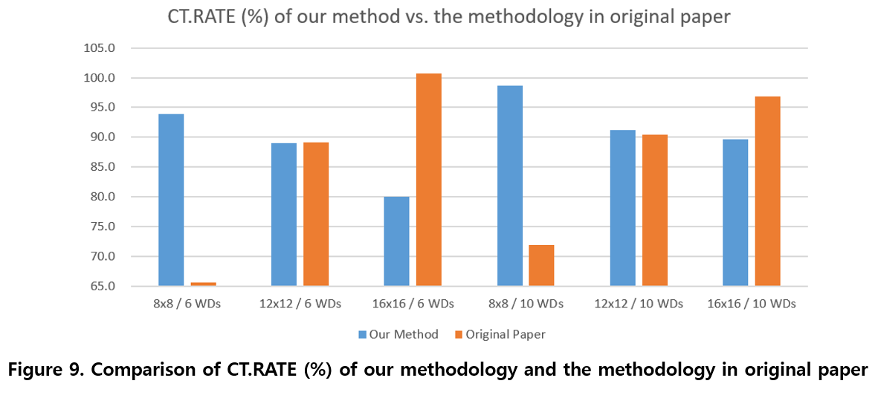
Current Status
논문 수정 사항 정리
결과 비교용 bar chart 추가

Slide 15
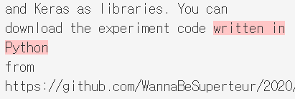
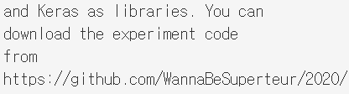


Current Status
논문 수정 사항 정리
그 외

Slide 16
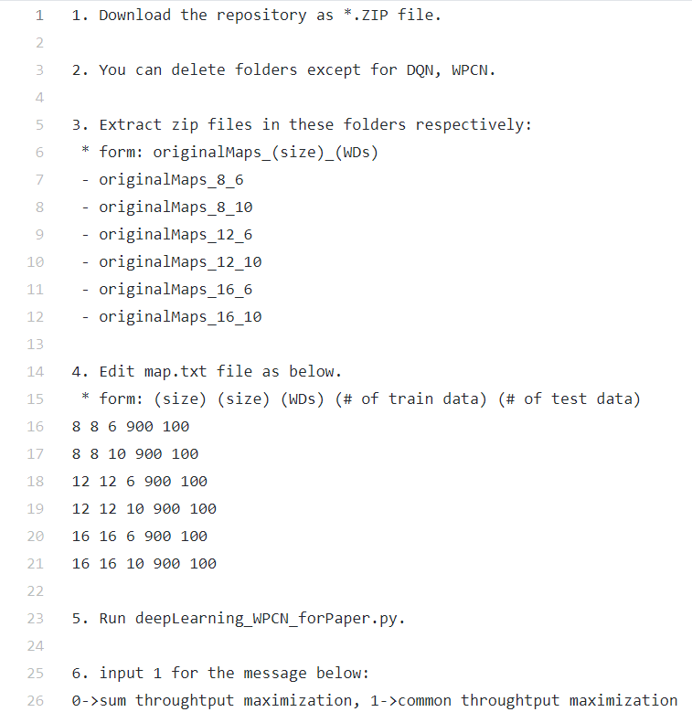
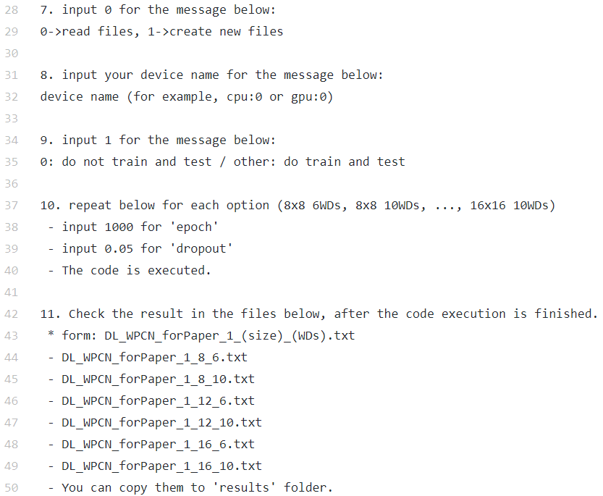
Current Status
실험의 재현성 테스트 (Github 코드 실행 방법)
Deep learning을 이용한 our methodology

Slide 17
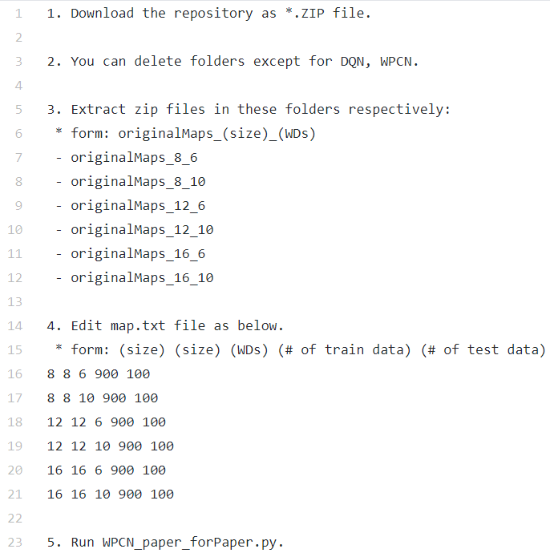
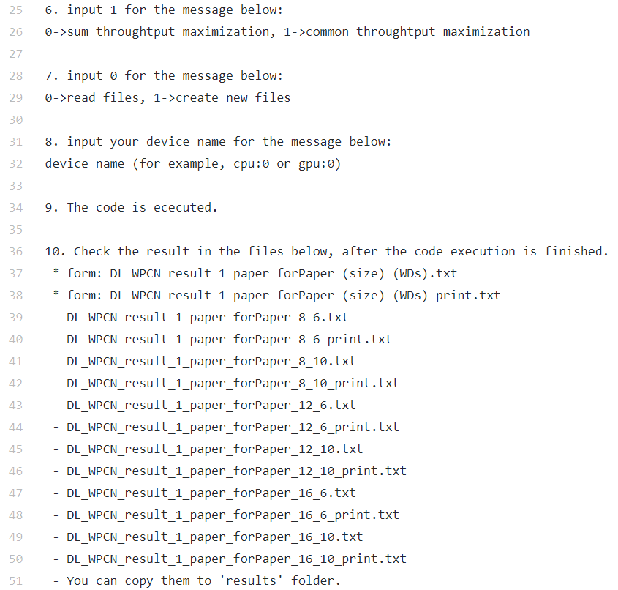
Current Status
실험의 재현성 테스트 (Github 코드 실행 방법)
원래 논문의 methodology

Slide 18
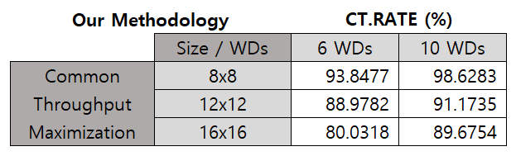
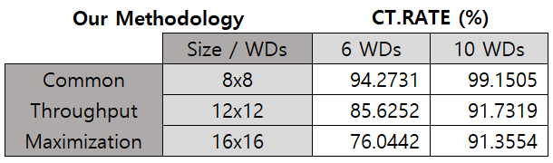
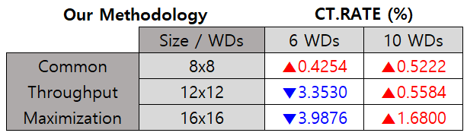
Current Status
재현성 테스트 결과 (Our Methodology)
원래 테스트 결과
재실험 결과
차이

Slide 19
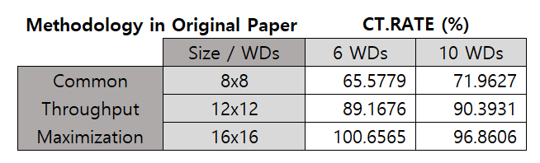
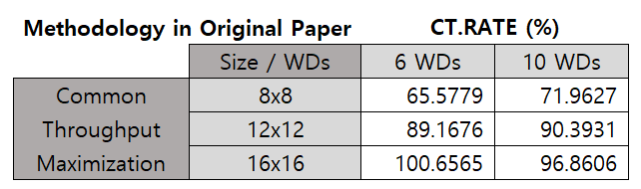
Current Status
재현성 테스트 결과 (Methodology in Original Paper)
원래 테스트 결과
재실험 결과

Slide 20
Current Status
Future Work
논문 양식을 기존 논문에 맞추어 수정

Slide 21
Github
https://github.com/WannaBeSuperteur/2020/tree/master/WPCN

